Slide 1
Qualificação das Ações de Prevenção e Controle de Câncer de Colo Uterino e de Mama na UBS Santa Rosa de Valença do Piauí
Igor Bezerra de Sousa Leal
Orientadora: Gisela Cataldi Flores

Slide 2
Introdução
Câncer de Mama e de Colo do Útero
1ª e 2ª neoplasias mais frequentes (exceção CA de pele não melanoma) (INCA, 2011)
ESF – Abordagem Inicial
Valença do Piauí
Localizada no Centro-Sul do Piauí
Distante 210 km de Teresina
População de 20325 habitantes (IBGE 2008)

Slide 3
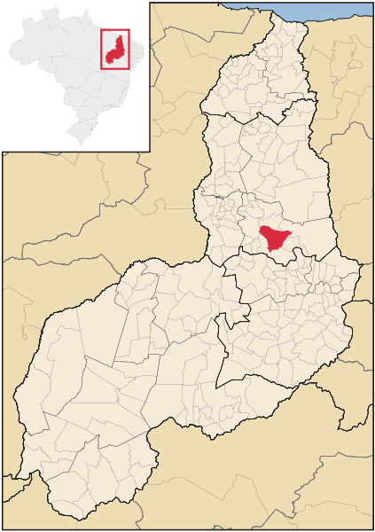
Introdução

Slide 4
Introdução
Equipe da UBS Santa Rosa
Zona Rural 1 (12 localidades)
Atende 635 famílias (SIAB 2013)
Antes da Intervenção:
Rastreio de forma oportunística
Cobertura de neoplasia de colo uterino: 39%
Cobertura de neoplasia de mama: ausência de registros
Ausência de Protocolo definido

Slide 5
Objetivo
Melhorar a detecção de câncer de colo de útero e de mama na UBS Santa Rosa do Município de Valença do Piauí

Slide 6
Metodologia
Ações Realizadas:
Capacitação dos profissionais da equipe sobre o protocolo de controle de câncer de mama e de colo uterino (Ministério da Saúde)
Levantamento das mulheres com idade alvo residentes na área
Consultas
Avaliação de fatores de risco
Solicitação de Mamografias e citologias

Slide 7
Metodologia
Ações realizadas:
Orientações:
Hábitos saudáveis e cuidados preventivos
Periodicidade dos exames ginecológicos
Registro dos exames solicitados
Livros de registro, ficha-espelho, planilha eletrônica
Monitoramento dos dados coletados

Slide 8
Metodologia
Logística
Capacitação dos profissionais em sala reservada da Secretaria Municipal de Saúde
Abordados população alvo e periodicidade dos exames
Adotado o Manual de Controle dos Cânceres do Colo do Útero e da Mama, do Ministério da saúde (Brasil,2006)
Retirado livro de registros do almoxarifado
Impressão de ficha-espelho

Slide 9
Objetivo 1, Meta e Resultado
Ampliar a cobertura de detecção precoce de câncer do colo do útero e da mama
Meta: Ampliar a cobertura de detecção precoce do câncer de colo uterino das mulheres entre 25 e 64 anos para 70%
Resultado: 43,4% das mulheres com citopatológico em dia
Situação Anterior: 39%

Slide 11
Objetivo 1, Meta e Resultado
Ampliar a cobertura de detecção precoce de câncer do colo do útero e da mama
Meta: Ampliar a cobertura de detecção precoce de câncer de mama das usuárias entre 50 e 69 anos para 70%
Resultado: 41,9% das usuárias com solicitação atualizada de mamografia
Situação Anterior desconhecida

Slide 13
Objetivo 2, Meta e Resultados
Melhorar a adesão das mulheres à realização de exame citopatológico de colo uterino e de mamografia
Meta: Buscar 100% das mulheres que tiveram exame citopatológico alterado e que não retornaram à Unidade de Saúde
Resultado: 0,6% das mulheres com exame alterado
Situação anterior: 1,4%
Resultado: Não foi realizada busca ativa até o momento

Slide 15
Objetivo 2, Meta e Resultado
Melhorar a adesão das mulheres à realização de exame citopatológico de colo uterino e de mamografia
Meta: Buscar 100% das mulheres que tiveram mamografia alterada e que não retornaram à Unidade de Saúde
Resultado: Não houve nenhuma mamografia alterada até o momento
Situação anterior desconhecida

Slide 16
Objetivo 3, Meta e Resultado
Melhorar a qualidade do atendimento das mulheres que realizam detecção precoce do câncer de colo uterino
Meta: Obter 100% de coleta de amostras satisfatórias do exame citopatológico do colo do útero
Resultado: 97,6% de amostras satisfatórias
Situação anterior: 92%

Slide 18
Objetivo 4, Meta e Resultado
Melhorar registro das informações
Meta: Manter registro da coleta de exame citopatológico do colo uterino e da mamografia em arquivo específico em 100% das mulheres abordadas no projeto
Resultado:100% das usuárias submetidas a exame citopatológico tiveram o laudo de seu exame arquivado em livro de registro e prontuário
Situação anterior desconhecida

Slide 20
Objetivo 4, Meta e Resultado
Melhorar registro das informações
Meta: Manter registro da coleta de exame citopatológico do colo uterino e da mamografia em arquivo específico em 100% das mulheres abordadas no projeto
Resultado: 92,4% das usuárias entre 50 e 69 anos abordadas no projeto tiveram o registro adequado do laudo de sua mamografia
Situação anterior desconhecida

Slide 22
Objetivo 5, Meta e Resultado
Mapear as mulheres de risco para desenvolver câncer de colo de útero e de mama
Meta: Realizar avaliação de risco (buscar sinais de alerta para CA de mama e de colo uterino) em 100% das usuárias nas faixas etárias alvo
Resultado: 100% das mulheres entre 25 e 64 anos submetidas a exame preventivo para câncer de colo uterino foram avaliadas em relação a sinais de alerta para desenvolver a doença
Situação anterior desconhecida

Slide 24
Objetivo 5, Meta e Resultado
Mapear as mulheres de risco para desenvolver câncer de colo de útero e de mama
Meta: Realizar avaliação de risco (buscar sinais de alerta para CA de mama e de colo uterino) em 100% das usuárias nas faixas etárias alvo
Resultado: 95,5% das mulheres entre 50 e 69 anos das mulheres submetidas a mamografia foram avaliadas em relação a fatores de risco para desenvolver CA de mama
Situação anterior desconhecida

Slide 26
Objetivo 6, Meta e Resultado
Promover a saúde das mulheres que realizam detecção precoce de câncer de colo uterino e mama na Unidade de Saúde
Meta: Orientar 100% das mulheres abordadas sobre doenças sexualmente transmissíveis e fatores de risco para neoplasia de colo uterino
Resultado: 100% das mulheres abordadas receberam orientações sobre DST´s e sobre fatores de risco para CA de colo uterino

Slide 29
Discussão
Importância da Intervenção para a equipe:
Integração
Divisão de trabalhos e responsabilidades
Atualização sobre o programa de rastreamento de CA de mama e de colo uterino

Slide 30
Discussão
Importância da Intervenção para o serviço e para a comunidade:
Ampliação da cobertura de detecção de CA de mama e de colo uterino
Melhoria da qualidade dos atendimentos
Arquivamento de informações – Seguimento
Promoção da saúde
Redução da incidência de neoplasia de mama e de colo uterino e DST´s em longo prazo

Slide 31
Discussão
As ações do projeto já foram incorporadas à rotina do serviço
Reserva de vagas no mapa de consultas
Consultas direcionadas
Monitoramento do programa durante reuniões de produção da equipe
Falta:
Garantia do acesso ao serviço para as residentes de áreas remotas
Viabilidade de atividades coletivas
Mutirões e palestras

Slide 32
Reflexão Crítica sobre o Processo de Aprendizagem
Significado para a prática profissional:
Relembrou a importância do contexto social em que o paciente está inserido para a resolução dos casos clínicos

Slide 33
Reflexão Crítica sobre o Processo de Aprendizagem
Lições mais relevantes:
Fatores para o funcionamento de um serviço de Atenção Básica qualificado:
Organização do fluxo de pacientes
Arquivamento das informações
Disponibilidade para acolhimento
Maneira de abordar os usuários
Forma de lidar com os colegas de trabalho com o intuito de incentivá-los a desenvolver as atividades sem sobrecarregá-los

Slide 34
Muito Obrigado!!!!

